Slide 1
Racing For Life

Slide 2


Procedimiento para conexión LIS
——FinecareTM FIA Meter Plus
Racing For Life

Slide 3
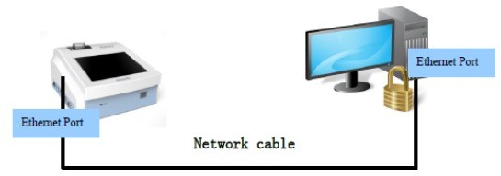
Configuración de PC
3
1. Primero conecte la PC y el medidor Finecar FS113
Con un cable estándar de ethernet.

Slide 4
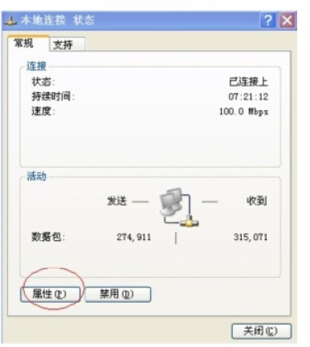
Configuración de PC
4
2. Establezca la dirección IP según el protocolo.
Haga clic en "iniciar-rutina-adjunto-comunicación
-red”, y luego haga doble clic en “conectividad local”. Ingrese a "estado de conectividad local".
Haga clic en "propiedades" e ingrese a "propiedades de conectividad local".

Slide 5
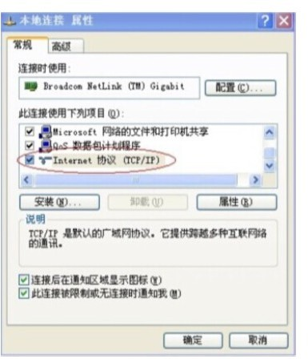
Configuración de PC
5
3.Haga doble clic en "Protocolo de Internet (TCP/IP)".
Ingrese a “Propiedades del Protocolo de Internet (TCP/IP)”.

Slide 6
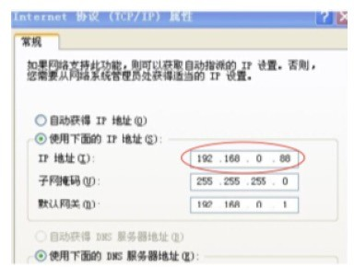
Configuración de PC
6
44. ¡Establezca la dirección IP de la siguiente manera!
Dirección IP: 192.168.0.88
Máscara de subred: 255.255.255.0
Puerta de enlace predeterminada: 192.168.0.1 Haga clic en "Aceptar".

Slide 7
Configuración de Fineare FS113
7
1.Click aqui
2. password “fs113rd”
1. Encienda el medidor FIA Plus y haga clic en "establecer
arriba”, ingrese la contraseña “fs113”, luego haga clic en “Sí”.
fs113rd
3. Click aqui

Slide 8
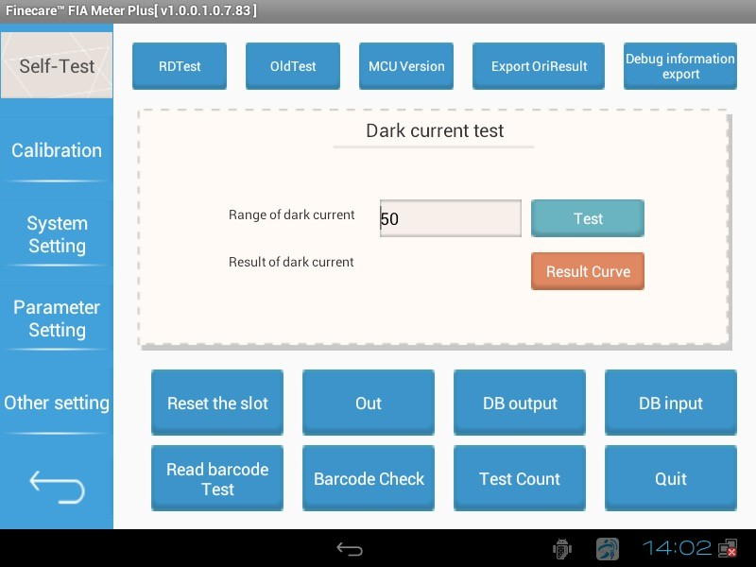
Configuración de Fineare FS113
8
2.Dar click “System setting” o
“configuración del sistema “.

Slide 9
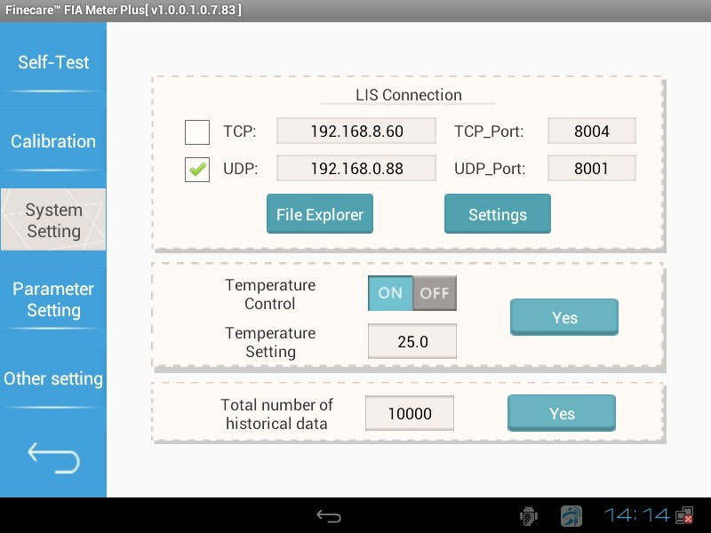
Configuración de Fineare FS113
9
3.Confirme que Lis es 192.168.0.88,
y verifique el Lis_Port. Luego haga clic en "configuración".

Slide 10
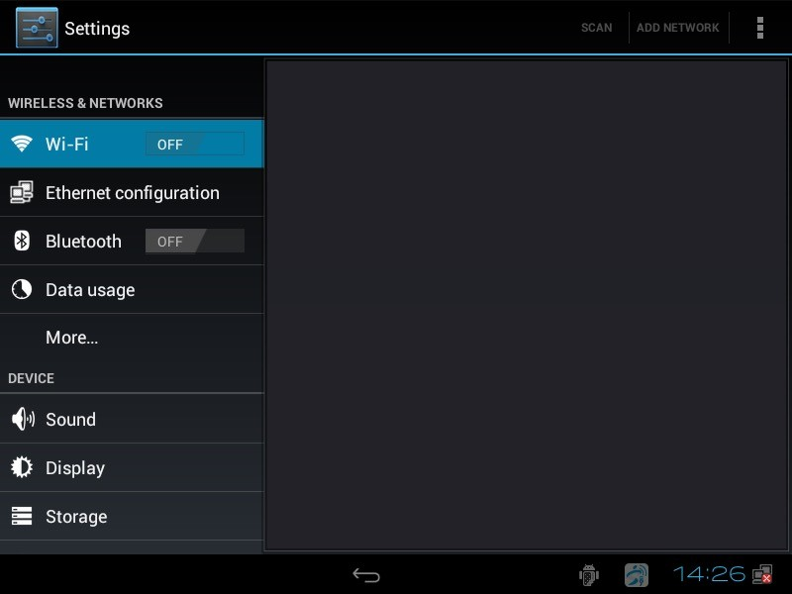
Configuración de Fineare FS113
10
4. Dar click “Ethernet configuration” o “configuración de ethernet”.

Slide 11
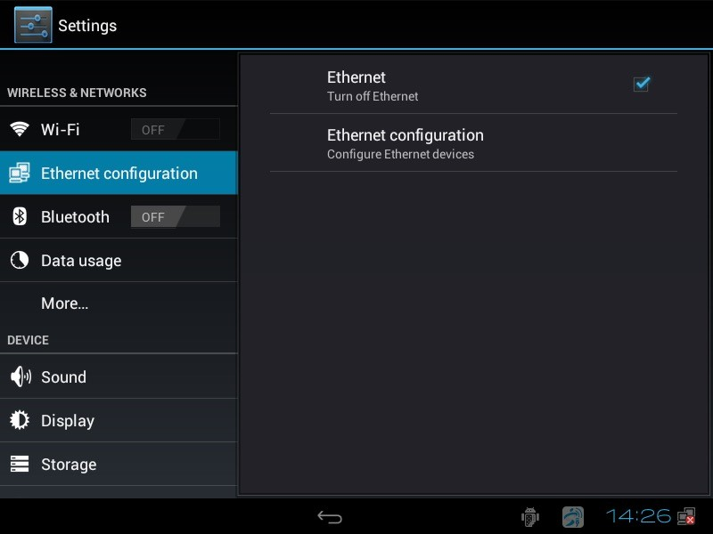
Configuración de Fineare FS113
11
5. Confirme que "Ethernet" está encendido
y luego haga clic en "Configuración de Ethernet”.

Slide 12
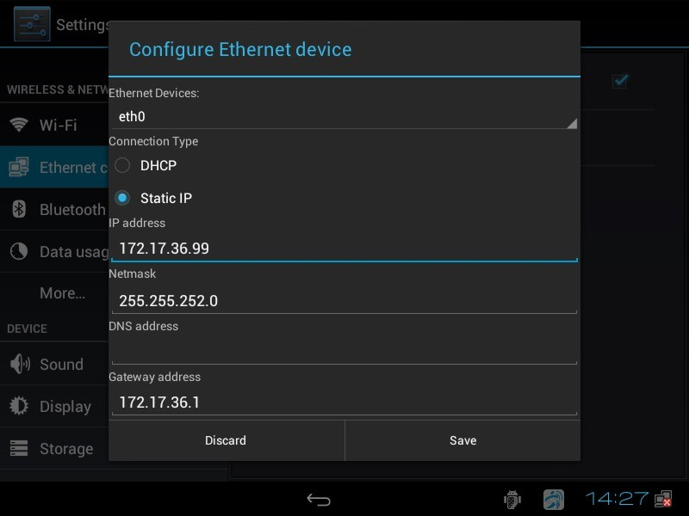
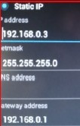
Configuración de Fineare FS113
12
6. Confirme que la configuración de IP del medidor es la siguiente:
Dirección IP: 192.168.0.3
Máscara de subred: 255.255.255.0
Puerta de enlace predeterminada: 192.168.0.1

Slide 13
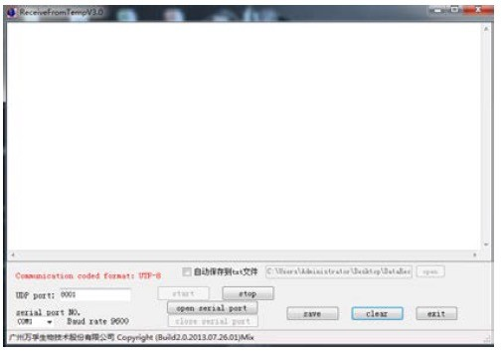
Encender el software de recepción de datos
13
7. Active el software "ReceiveFormTemp" en el escritorio de la PC.

Slide 14
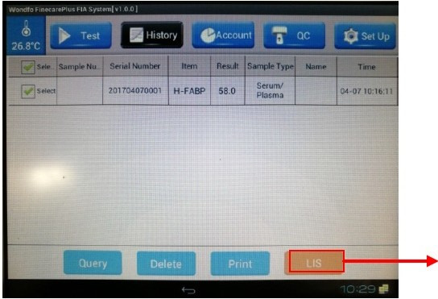
Encender el software de recepción de datos
14
8. Volver a la interfaz "Historial" en el medidor,
seleccione los datos necesarios y haga clic en "LIS".
Click aqui

Slide 15
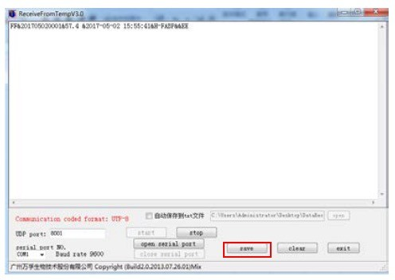
Encender el software de recepción de datos
15
9. Entonces los datos se pueden recibir en el
Software “ReceiveFormTemp”. O el instrumento puede probar normalmente, los resultados de la prueba se enviarán automáticamente al servidor LIS
software.
Haga clic en "guardar" para guardar los datos en forma de Excel.

Slide 16







GRACIAS!
55 22 19 78 12
http://en.wondfo.com.cn
Racing For Life
guillermo.guillen@drpromedmexico.com.

